Slide 1
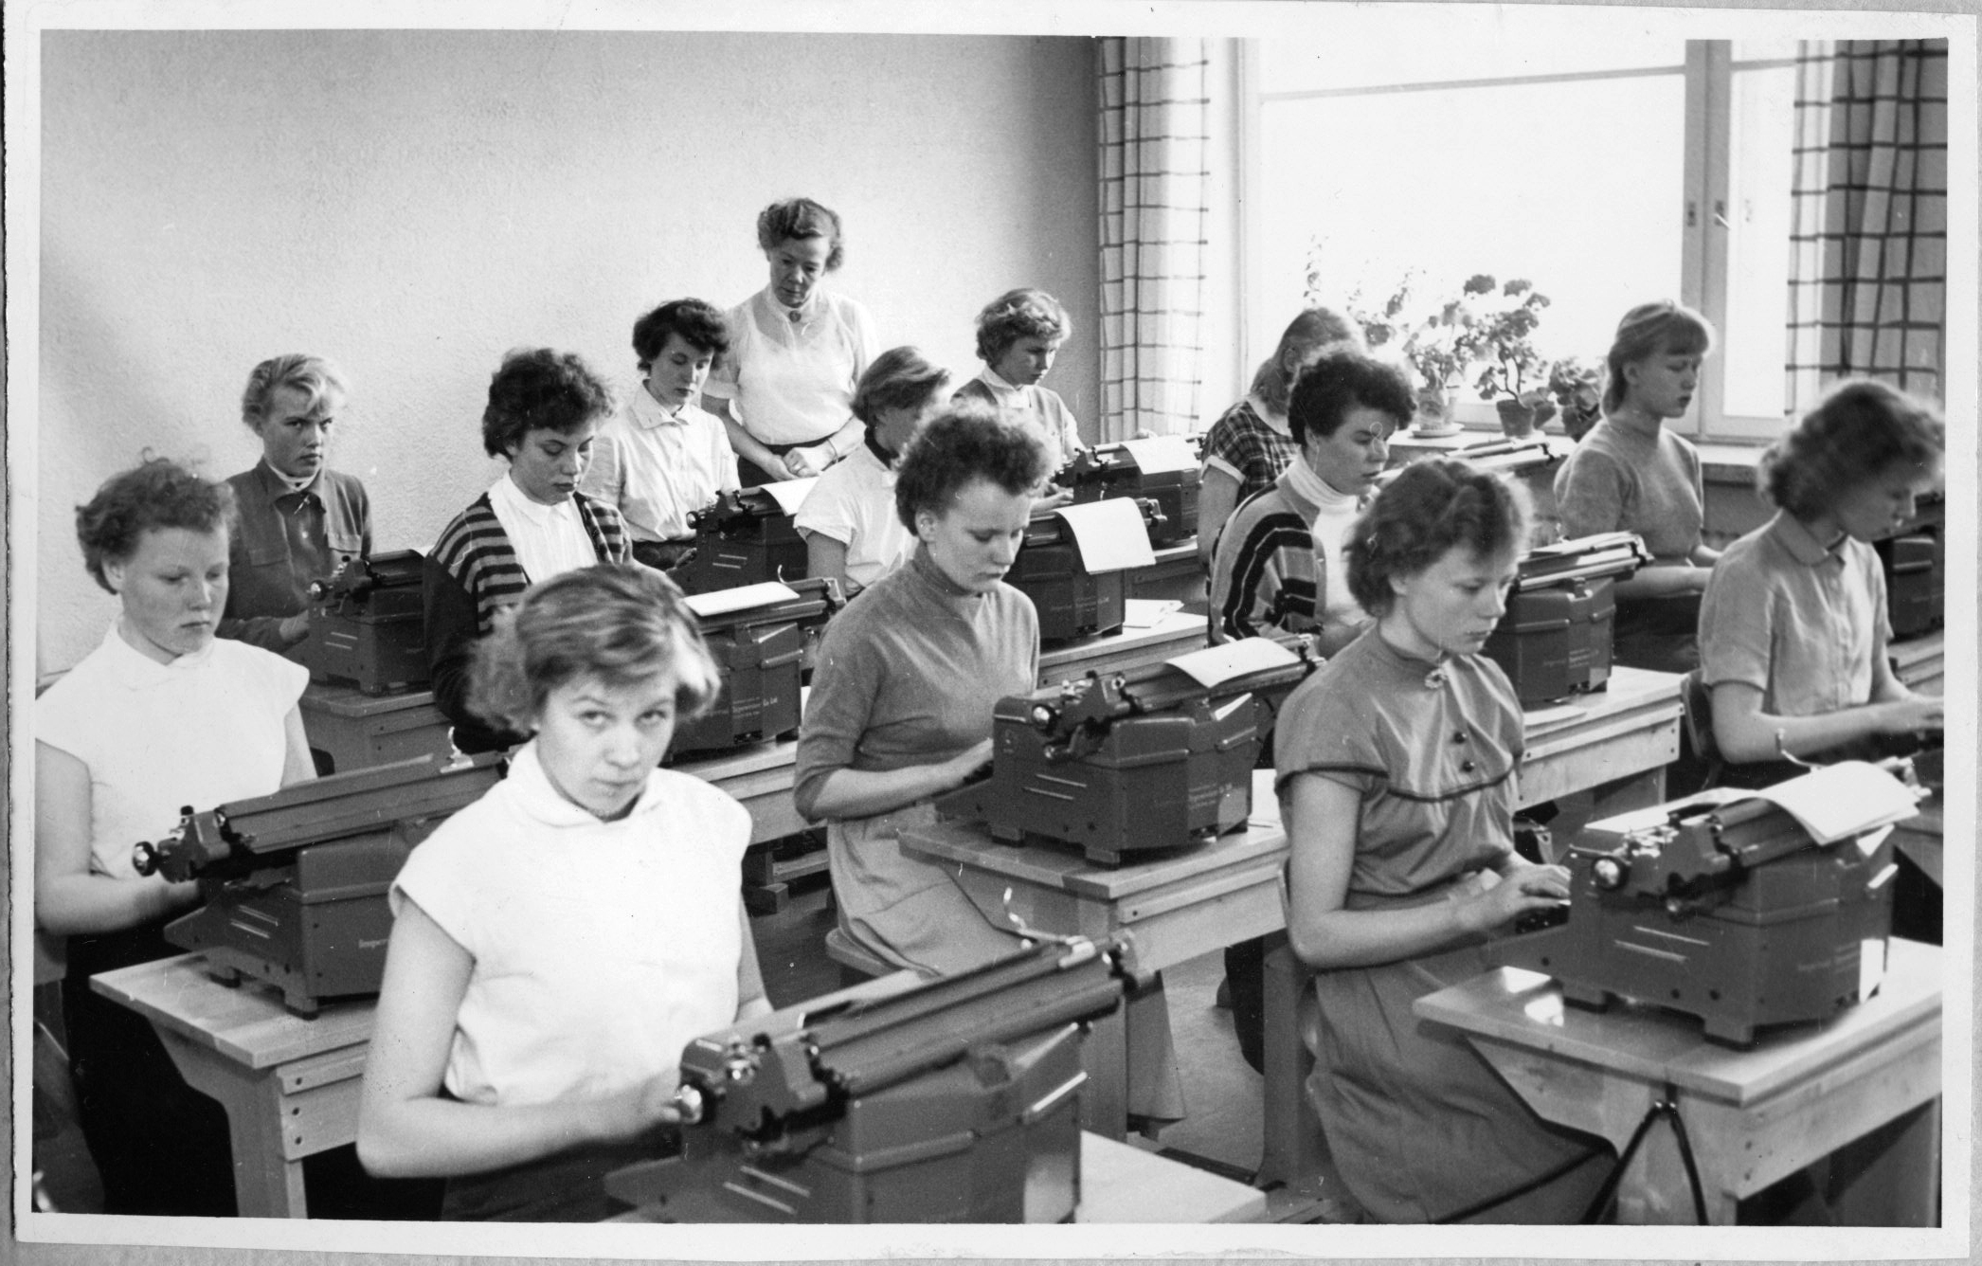
Mahdollisia tulevaisuuksia muuttuvassa maailmassa
Helsinkiläisnuorten työ- ja koulutussuunnitelmia 1950-1960-luvulla

Slide 2

Notes:
https://yle.fi/aihe/artikkeli/2006/10/11/mihin-nyt-pojat
0:30 min - 1:15 min

Slide 3
Ammatinvalinnanohjauksen taustaa
v. 1936 työnvälityslaki: ”oikea ihminen oikealle paikalle” -periaate
Helsingissä ohjaustoiminta kehittyi nopeimmin, suurin tarve
  Nuoriso-osasto 1937
  Ammatinvalinnanohjaajan säännölliset vastaanottoajat 1939
Järjestelmällinen neuvonta- ja ohjaustoiminta
  Kansakoululaisille 1946
  Oppikoululaisille 1949
Tiedotus – henkilökohtainen ohjaus – työnvälitys – jälkitarkkailu

Slide 4
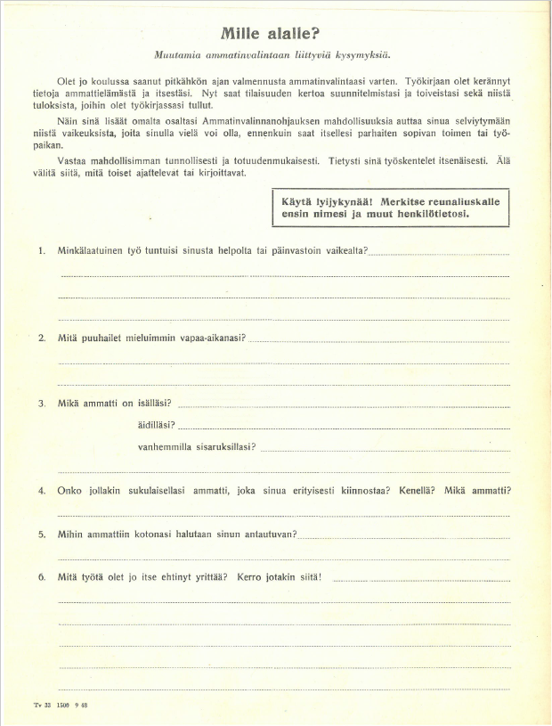
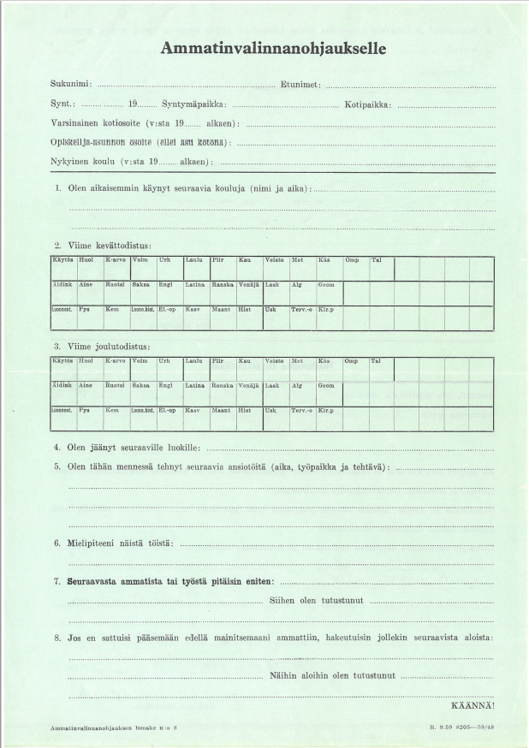

Slide 5
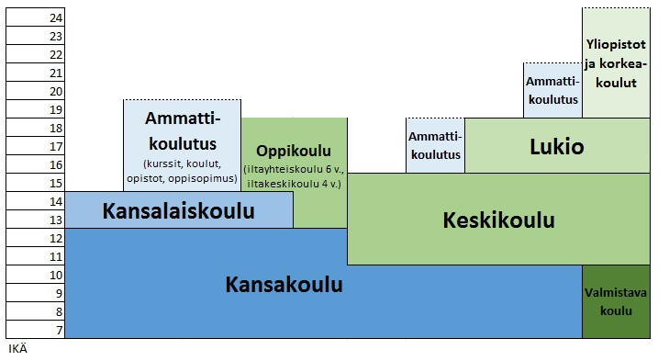

Slide 6
Kolme kantavaa teemaa
Perhetausta > ammattiasema, kouluttautumismahdollisuudet
  Yhteiskuntaluokka: taloudellinen, sosiaalinen ja kulttuurinen pääoma
  Perhemuoto
Sukupuoli > alan valinta
  ”Miesten ja naisten alat”
  Koulutusmahdollisuudet
Ajallinen muutos: sodasta toipuvasta maasta 1970-luvun kynnykselle

Slide 7
Mahdollistava ja rajoittava taloudellinen pääoma
Palkkapussin kotiin tuova nuori vs. opiskeleva nuori
Heikon taloudellisen aseman taustalla vanhempien työttömyyttä, työkyvyttömyyttä ja epävarmoja työsuhteita sekä yksinhuoltajuutta
  ”taloudellisen tilanteen takia hyvä mennä töihin”
Koulutuksen mieltäminen riskinä vai kannattavana sijoituksena
  ”kannattaako Ebeneseriin pyrkiä ollenkaan jollei ole varoja, tai Lastenlinnaan?”

Slide 8
Lähipiirin esimerkit ja sosiaalisten verkostojen avaamat mahdollisuudet
Suunnitelmien perusteluja
  ”hyvä palkka, mielenkiinto, isän ammatti”, ”veljilläni on niitä ammatteja”, ”isäni on sorvaaja”, ”haluan jatkaa isäni alaa”, ”käynnit isän työpaikalla ja sorvaajan työn näkeminen”, ”koska isäni on minua opettanut ja neuvonut”
  ”ei oo ketään meidän suvussa, joka ei olisi tekemisissä rakennuksien kanssa”
Verkostojen apu työ- ja opiskelupaikan hankkimisessa
  ”isä hommaisi sitten paikan postiin”

Slide 9
Asenteet, arvot ja odotukset
Lähipiirin odotusten sisäistäminen > luonnollistuminen
  Suunnitelmien lyhyt- tai pitkäjänteisyys
  Vanhempien kannustus ja kiinnostus nuoren koulunkäyntiin
  Mikä tärkeää? Työnteon merkitys?
Yleinen koulutusmyönteisyys
  ”Vanhemmat kannustavat, jos aikoo tunnollisesti opiskella. Miehellä oltava kunnon ammatti ja se on hoidettava rehellisesti.”
  Mutta myös: ”ei siellä [ammattikoulussa] opi muuta kuin huonoja tapoja”

Slide 10
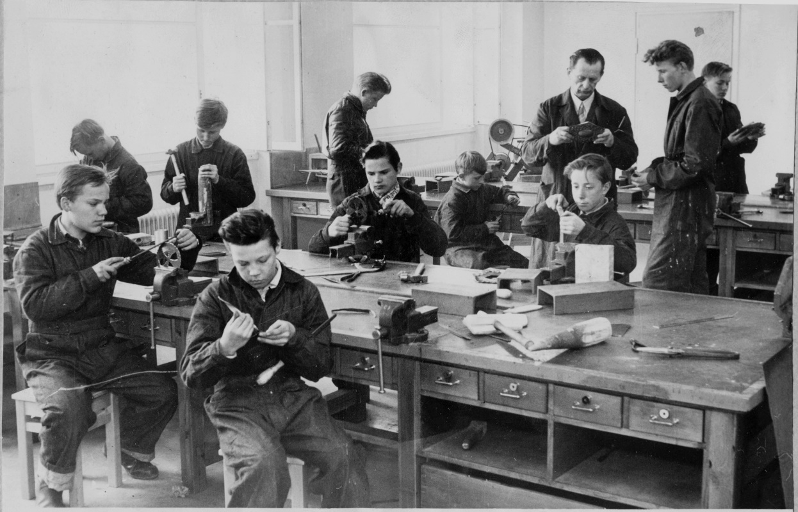
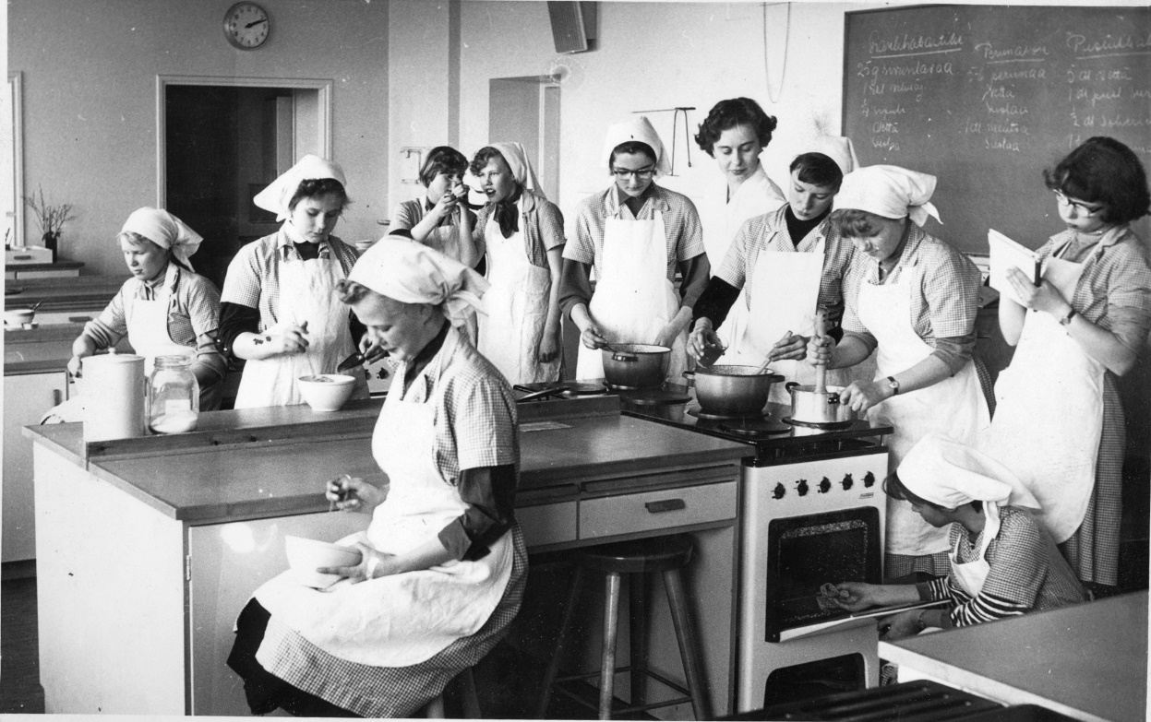
Tyttöjen ja poikien alat
Kuvat: Helsingin kaupunginarkisto, Mäkelän kansakoulu

Slide 11
Sukupuolittuneet suunnitelmat
Kansakoulupojat
  Autoala
  Metalliala
  Sähköala
Oppikoulupojat
  Tekniikan ala
Kansakoulutytöt
  Kaupan ala
  Konttoriala
  Lastenhoito
Oppikoulutytöt
  Opettaja
  Taideala
  Konttoriala

Slide 12
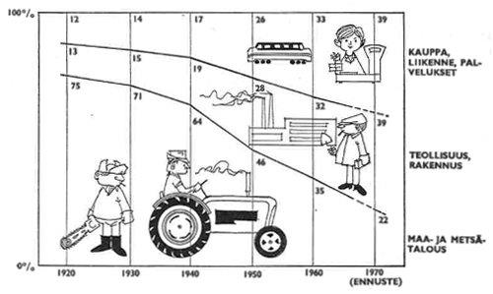
Nopeasti modernisoituva Suomi

Slide 13
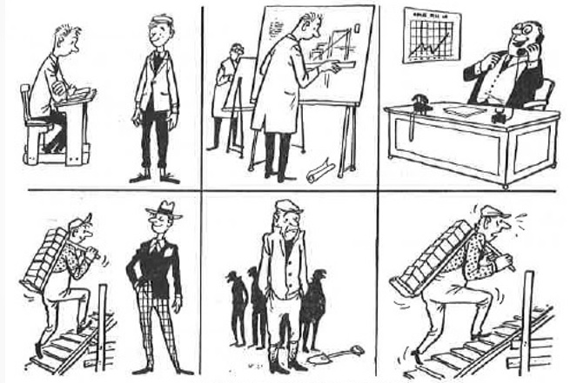
Ammattitaidon merkityksen kasvu

Slide 14

Ammatinvalinnanohjaus muuttuu
Suoraviivaisten ratkaisujen hakemisesta laaja-alaisempaan pohdintaan
Nuori itse nousee päättäjäksi ja toimijaksi
Epämieluisan vaihtoehdon torjumisesta epärealistiseenkin haaveiluun

Slide 15
Nuorten laajentuva odotushorisontti
Yhteiskuntaluokan vaikutus suunnitelmia ohjaavana tekijänä heikkeni
Jäykät sukupuoliroolit kyseenalaistuivat 1960-luvun lopulla
Suunnitelmien fokus siirtyi työnteosta koulutukseen
Varma valitseminen vaihtui epävarmuuteen, vaihtoehdottomuudesta siirryttiin (ainakin näennäiseen) vaihtoehtojen runsauteen

